Slide 1
모든 라이온과 레오의 목소리
1

Slide 2
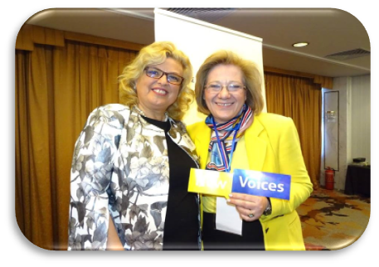
라이온이 되면
힘을 얻습니다
개혁의 목소리 이니셔티브는
협회 내에서 지금까지 목소리를 내지 못한 여성이나 청년 등의 수를 늘려 양성평등 및 다양성을 추구하는 프로그램입니다.
2

Slide 3
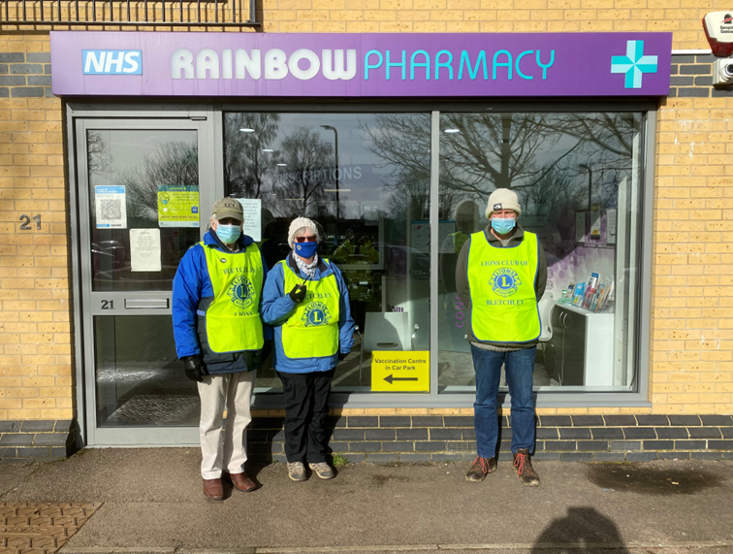
개혁의 목소리
우리를 성장시킵니다
개혁의 목소리는 타인에게 영감을 주고 지역사회 비라이온들에게 국제협회의 활동을 알리는 목적으로 각 지역에서 사례를 공유하는 풀뿌리 사업입니다.
영감을 받은 라이온들은 더 많이 봉사하며 회원을 모집하고, 더 나은 지도자가 되고, 국제협회의 메시지를 널리 전파할 것입니다.

Slide 4
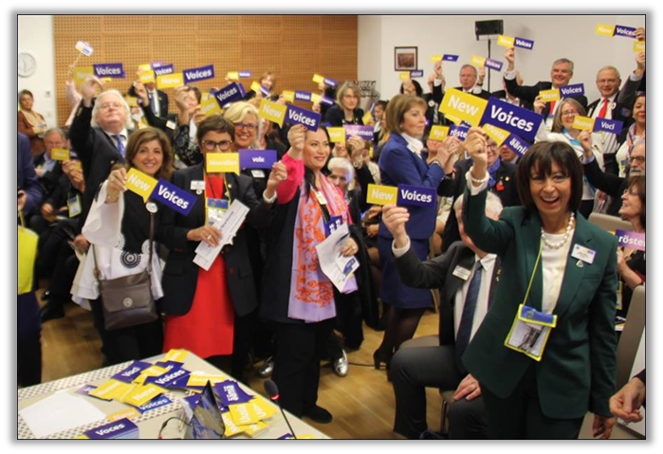
개혁의 목소리는 플랫폼입니다
새로운 아이디어를 나누고 서로에게 배웁니다. 클럽이 새로운 것을 시도하여 개인적으로나 직업적으로도 성장할 수 있는 모든 기회를 제공함으로써 더욱 역동적이고 혁신적이도록 장려합니다.
마케팅, 회원, 지도력 및 봉사 분야에서 탁월한 활동을 펼치는 라이온과 레오의 공로를 인정합니다.
목소리를 내지 못했던 사람들의 의견을 들어주고 수용합니다.
장벽을 허물어 라이온과 레오가 지도자가 되도록 장려합니다.

Slide 5
개혁의 목소리는 4가지 중 한 분야에서 탁월한 영향력을 발휘하는 라이온과 레오입니다.
봉사
회원
지도력
마케팅
개혁의
목소리란?

Slide 6
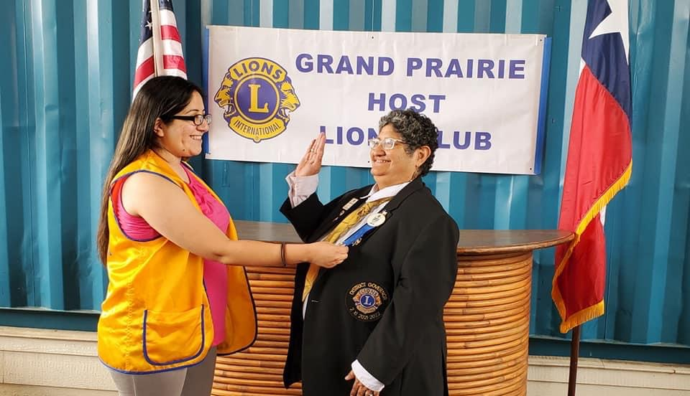
누가 개혁의 목소리가 될 수 있나요?
라이온스로부터 힘을 얻은 세계 각지의 지구에서 활동하는 다양하고 혁신적인 라이온과 레오!
감동적인 이야기나 경험을 공유하고자 하는 회원
참신하거나 혁신적인 아이디어를 가진 회원
선도할 기회가 없었던 회원
라이온스의 사명에 대한 신념을 갖고 다른 사람들의 참여를 도모하고자 하는 회원

Slide 7
구조 및 지원
7

Slide 8
지구의 역할
지구총재
지역에서 네 명의 개혁의 목소리 발굴: 다양성을 염두에 두고 각 분야마다 탁월한 라이온/레오 고려
개혁의 목소리 표창장 수여
지구 행사 및 서신을 통해 지역 개혁의 목소리 소개
개혁의 목소리 이야기 제출서를 통해 국제협회에 개혁의 목소리 이야기 제공
지역적으로 지구 웹사이트, 소셜 미디어, 클럽 및 지구 뉴스레터에 개혁의 목소리를 소개하세요. 개혁의 목소리 이야기를 지대, 지역, 지구 및 클럽 회의, 봉사사업 및 기금모금 행사에서 공유하세요.
8

Slide 9
개혁의 목소리 과정
지구총재가 임기 동안 4명의 라이온/레오를 추천하는 것을 권장합니다.
지구총재가
개혁의 목소리에게 표창장을 수여합니다.
지구에서 새로운 개혁의 목소리를 홍보하고 그들의 이야기를 공유할 기회를 제공합니다.
개혁의 목소리는 다른 라이온과 레오가 선도하고 혁신적이 되도록 의견을 말하고 격려합니다.
지구총재는 개혁의 목소리 이야기 제출서를 국제 수준에서 공유할 수 있도록 국제협회에 제출합니다.
9

Slide 10
개혁의 목소리의 역할
개혁의 목소리 선정자
본인의 이야기를 공유하고 메시지를 알리는 방법 모색
연사 임무 수락 및 롤모델로 활동
클럽 및 지구와 협력하여 더욱 강력하고 포괄적인 회원증강 촉진
다른 사람들이 지도자직을 맡도록 격려하고 멘토가 되어 조력
10

Slide 11
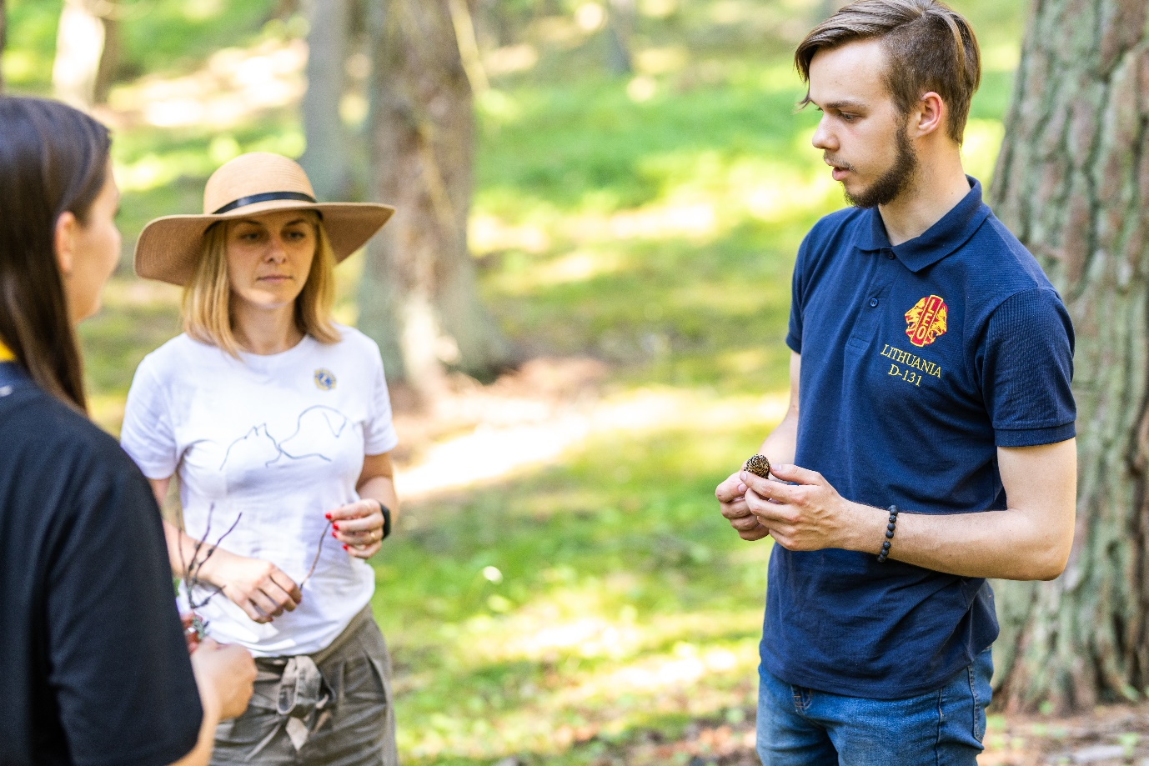
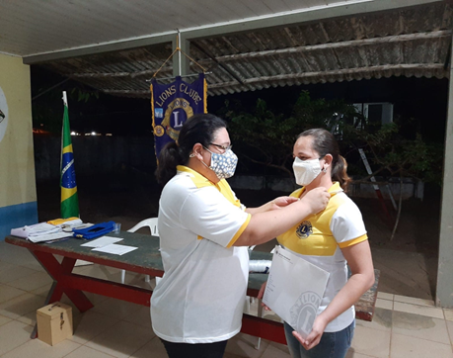
국제협회에서 개혁의 목소리 이야기 모집
협회는 지구총재에게 11월 1일까지 개혁의 목소리 이야기를 제출하도록 권장하지만, 개혁의 목소리 이야기는 연중 내내 제출할 수 있습니다. 또한 이야기를 제출하도록 분기별로 재안내해 드립니다.
11

Slide 12
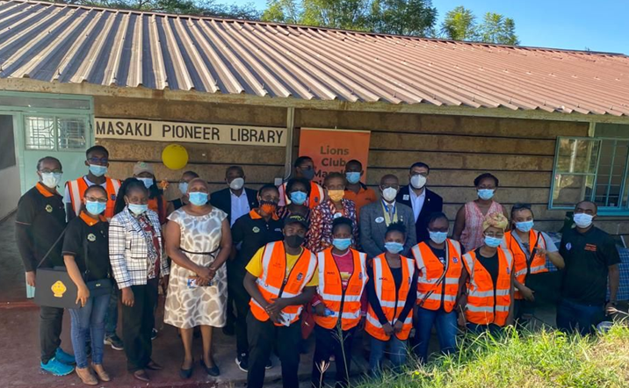
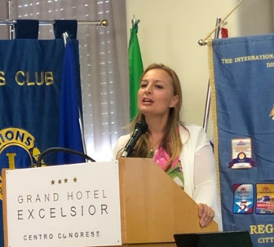
국제협회의 프로그램 지원
1
소셜 미디어
소셜 미디어를 활용하여 모든 수준의 회원들을 참여시키고 선정된 개혁의 목소리를 표창하며 다양한 아이디어를 공유합니다.
2
웹사이트
캠페인 홍보 및 자료를 제공합니다.
3
웨비나
저는 회원의 목소리입니다. 저는 지도력의 목소리입니다. 저는 봉사의 목소리입니다. 저는 마케팅의 목소리입니다. 저는 개혁의 목소리입니다. 여러분은 어떤 목소리입니까?
“
성공적으로 아이디어를 공유하고 라이온들이 가치있는 지도력 개발을 하도록 라이온들이 주최하는 웨비나를 유지합니다.
4
관련 자료
개혁의 목소리를 소개하는 지역 행사에 필요한 마케팅 자료를 제공합니다.

Slide 13
추가 자료
개혁의 목소리
워크숍 보조금
개혁의 목소리
심포지엄 보조금
• 여성, 청년 라이온 및 레오와 다양한 회원을 모집하고 유지할 수 있는 요인을 탐구
• 회원을 늘리고 협회에서와 지도자 직책의 다양성을 높이기 위한 전략을 고안
• 시행 가능한 실행계획을 수립
• 여성, 청년 라이온 및 레오와 다양한 사람들이 관심 가질 만한 새로운 지역사회 봉사활동 파악
• 지역사회에서 신생클럽 홍보
• 예비 회원 파악
• 신생클럽/클럽지회를 조직하여 새로운 지역사회 사업 실시
매 회기마다 각 헌장지역에 개혁의 목소리 심포지엄
또는 워크숍 개최 지원금으로 $8,000이 배정됩니다.
각 행사별로 최대 US$2,000을 사용할 수 있습니다.

Slide 14
워크숍 및 심포지엄 프로그램
프로그램의 초점이 여성에서
청년 및 다양성으로 확대되었습니다.
보조금은 선착순으로 지급됩니다.
복합지구나 지구에서 매년 신청할 수 있습니다. 전 회기에 보조금을 지원받은 복합지구/지구는 11월 1일까지 신청할 수 없습니다.
보조금 신청서는 행사일로부터 최소 30일 전에 제출해야 합니다. 국제협회의 사전 승인이 있어야 경비상환을 받을 수 있습니다.
보조금 지급을 위해, 행사일로부터 30일 이내에 경비상환 청구서 및 보고서를 제출해야 합니다.
14

Slide 15
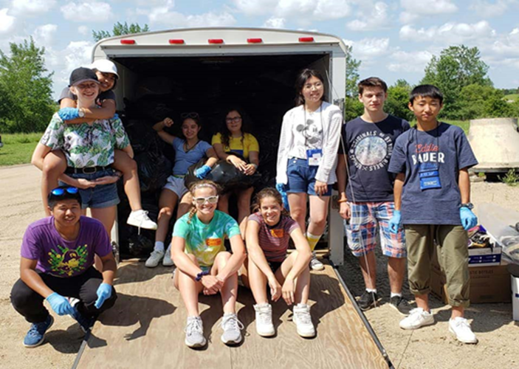
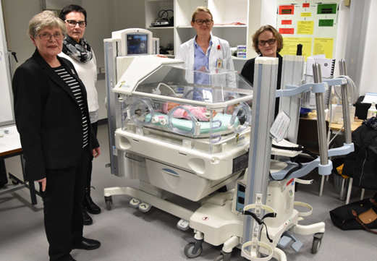
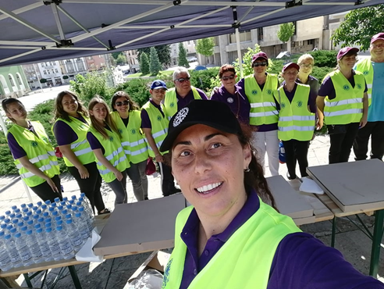
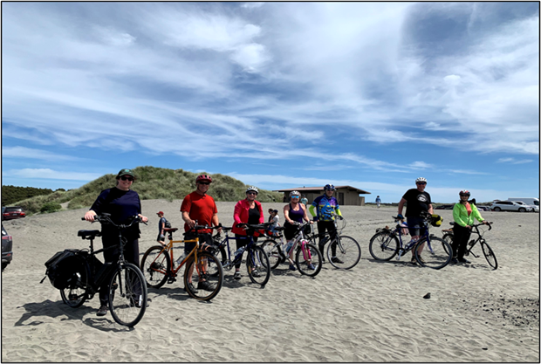
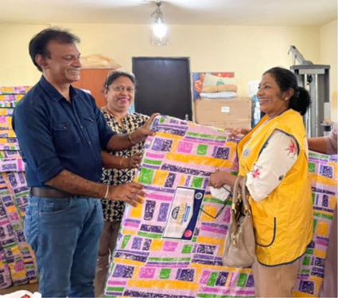
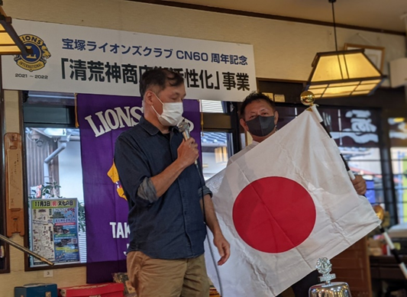
혁신, 영감, 동기 부여 그리고 즐거움!
15

Slide 16
토론....
16

Slide 17
문의처:
지구 및 클럽행정부:
newvoices@lionsclubs.org
또는 웹사이트:
https://www.lionsclubs.org/newvoices
페이스북: 라이온스 개혁의 목소리
페이스북 그룹에 가입하세요!
17

